Slide 1

ChatGPT助力科研
熊奥林
2026-03-12

Slide 2





目 录
CONTENTS
  写程序
  读程序
  文献收集阅读
  写文章

Slide 3

01
写程序

Slide 4

先说清楚
GPT写小模块更靠谱
在编程过程中，让GPT编写“小模块”比一次性编写完整的大程序更为可靠和高效。但随着GPT的版本迭代升级，现在一次性能生成更大的程序代码。
分解任务利用优势
将编程任务分解为多个小模块，让GPT逐个编写，能充分发挥其生成代码的优势。

Slide 5
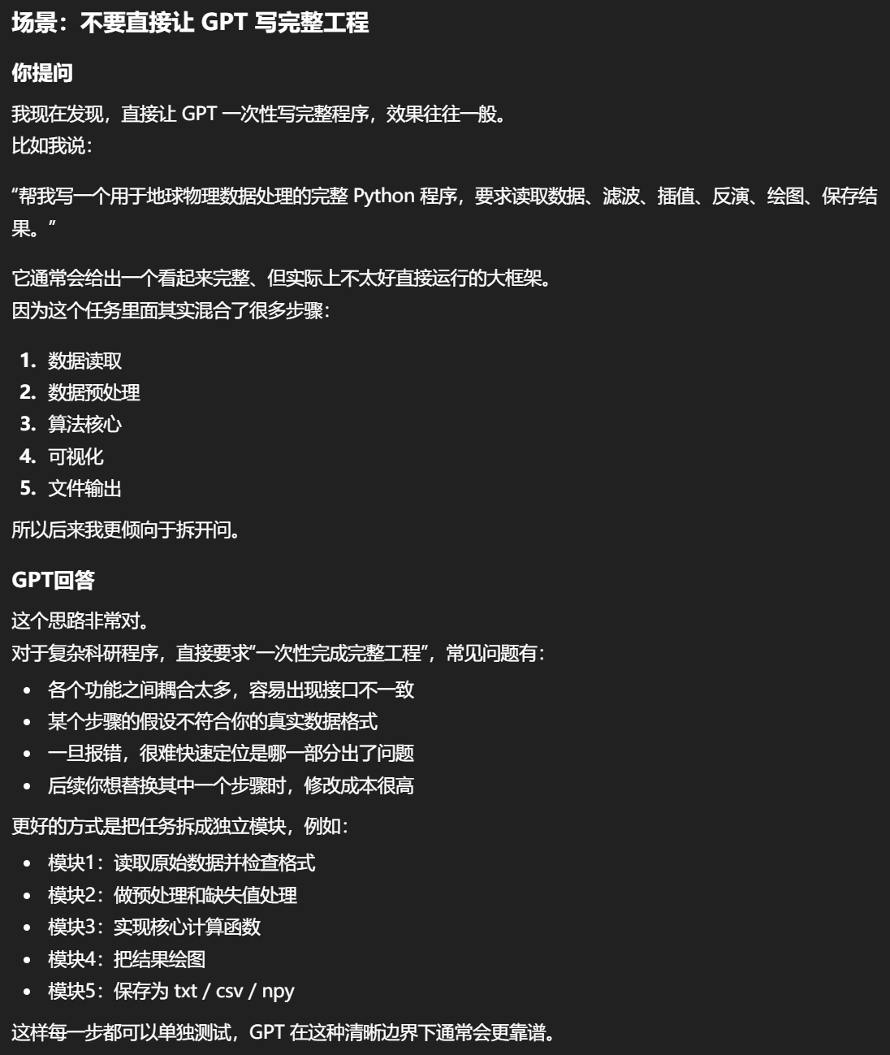
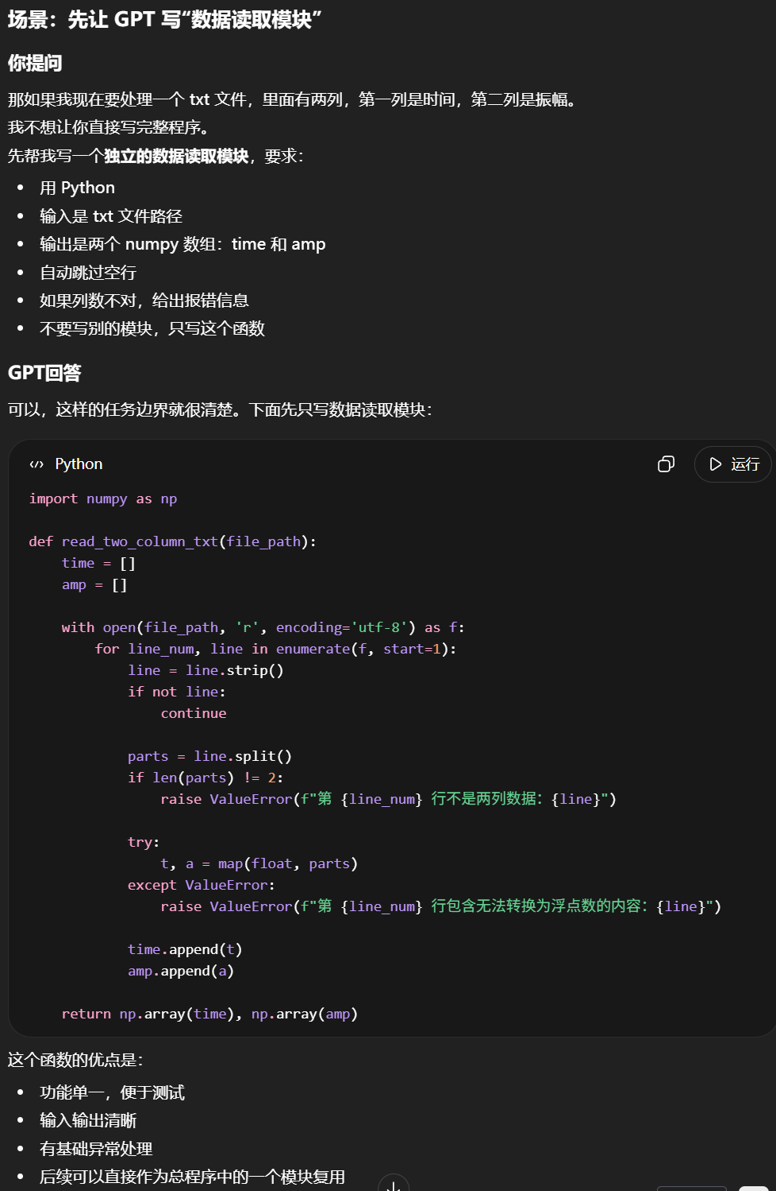
GPT写小模块更靠谱

Slide 6
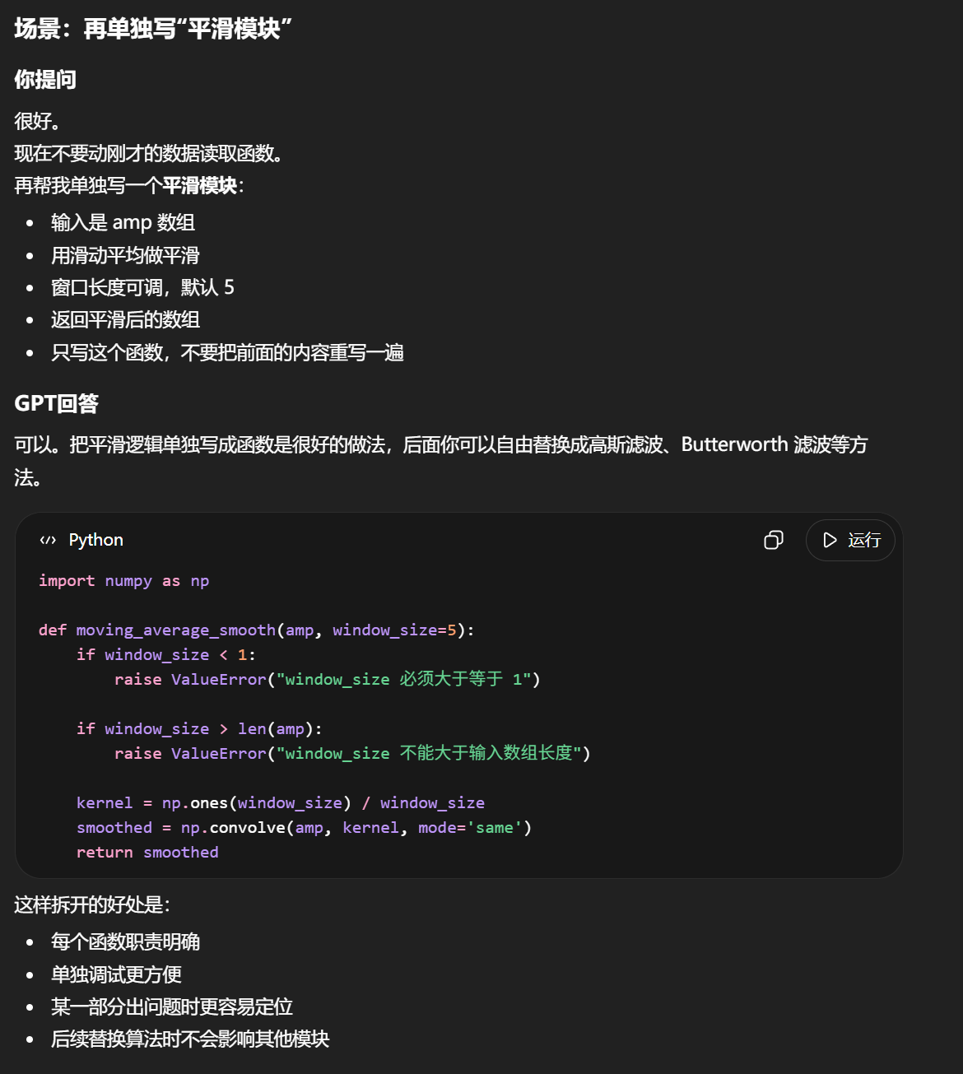
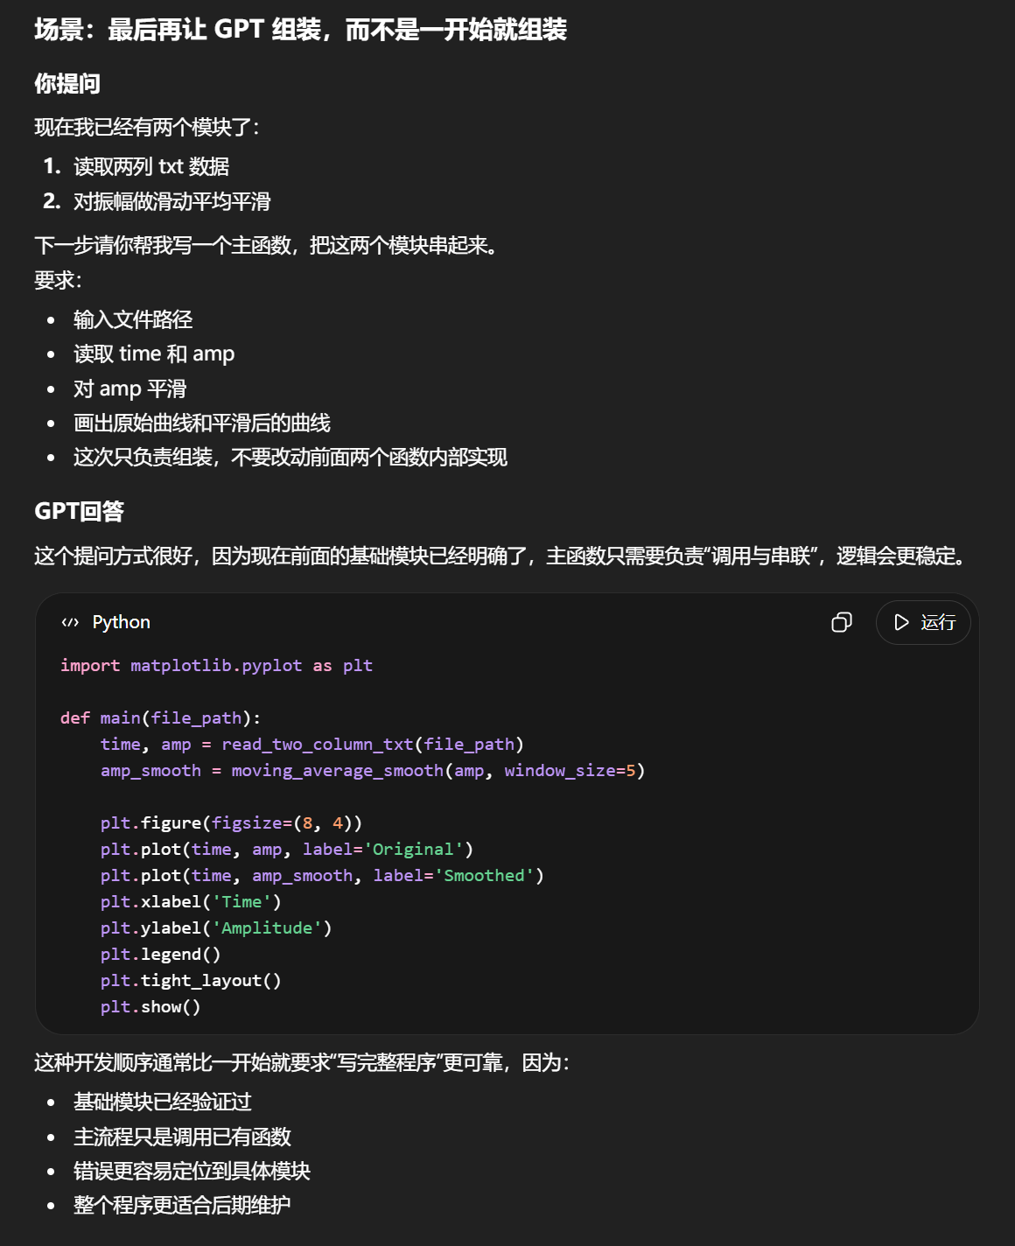
GPT写小模块更靠谱

Slide 7
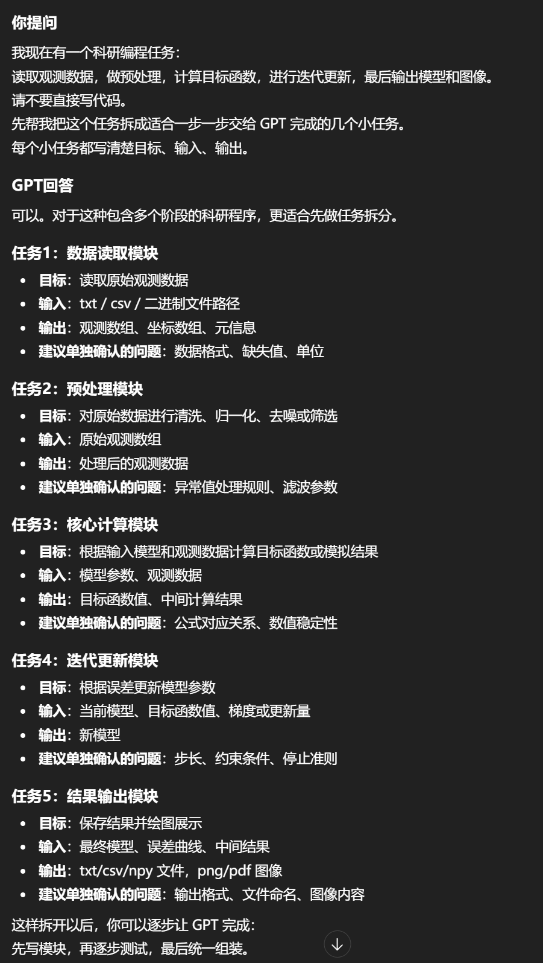
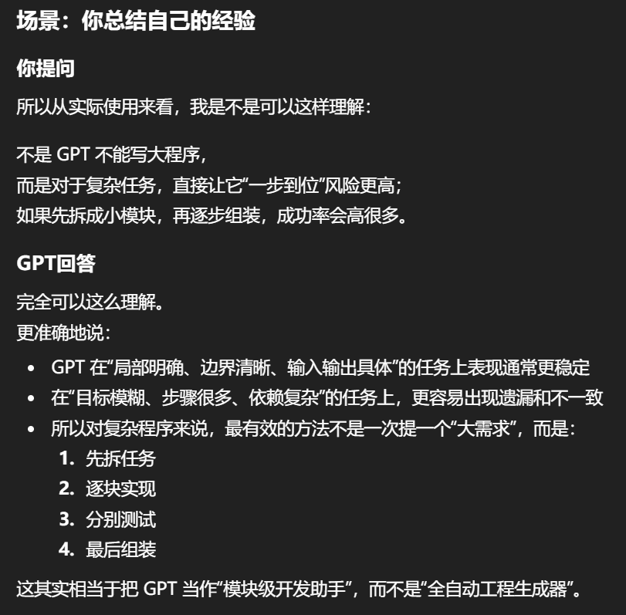
让 GPT 帮你“拆任务”

Slide 8
自己写新程序需要明确的点
目标是什么
输入输出是什么
在编程之前，务必明确程序用来干啥的，确定要实现的功能和预期达到的效果。
明确程序的输入输出。输入输出是什么类型的数据，以及格式等等。
用什么语言
运行环境是什么
有没有现成代码要接进去
根据需求选择编程语言，如Python的简洁易懂或C++的高性能，MPI并行等等。对实现目标至关重要。
要告诉GPT程序的运行环境，如操作系统（win、mac、linux、虚拟机、武大超算等等）、硬件要求（cpu单核、cpu多核并行、gpu加速、混合编程等等），确保程序在实际环境中能正常运行。
如果项目中已有现成代码，需要明确其与新写代码的接口和交互方式，确保整合后的代码能协同工作。

Slide 9
提示词
“不要只给思路，直接给可运行代码”
“帮我用 Python 写一个……输入是……输出是……”
这种提示词明确了语言（Python）和输入输出，有助于GPT快速理解需求并生成代码。
要求GPT提供可直接运行的代码，避免仅给出理论或框架，确保结果的实用性和可操作性。
“保留我原来的变量名/函数接口”
“只修改这一部分，其他不要动”
在修改或优化代码时，要求GPT保持原有的变量名和函数接口不变，以确保改动不会影响其他部分的代码。
明确指出只需修改代码中的特定部分，其他内容保持不变，有助于GPT精确地进行修改，防止意外影响。

Slide 10
提示词
初步生成基础版本
首先让GPT根据需求生成一个基础版本的程序代码，确保程序能够初步运行并实现基本功能。
补充异常与边界处理
在基础版本的基础上，补充异常处理机制和边界条件检查，确保程序的稳定性和可靠性。
优化速度结构与注释
对代码进行深度优化，提升运行速度；调整程序结构，使其更加清晰易懂；完善注释，帮助他人理解代码。

Slide 11
注意事项
不要一上来就写大工程
与GPT合作时，避免一开始就让它编写庞大且完整的工程项目，应先从简单任务开始，确保每一步生成的程序都能在你的电脑上正确运行，然后逐步增加难度，完成整个程序。
一定要贴报错信息
在用GPT过程中，遇到本地运行报错时一定要将完整的报错信息原样粘贴给GPT，以便其更好地理解和解决问题。
环境样例给清楚
在提交任务给GPT之前，需明确指定运行环境、所需的库及其版本、以及具体的输入样例，以便GPT准确地执行任务。

Slide 12
达到的效果
写脚手架更快
利用GPT的辅助，科研人员能够迅速编写出稳定的程序框架或“脚手架”，为后续的编码工作奠定坚实基础。
重复性代码省时间
对于重复性高、繁琐复杂的代码段，GPT能够迅速生成，有效节省科研人员宝贵的时间，提高整体开发效率。
小功能开发效率高
在开发小功能、小函数时，GPT能够迅速理解需求并生成高质量代码，显著的提升开发效率和软件质量。

Slide 13
02
读程序

Slide 14
利用ChatGPT辅助了解现有复杂程序
整体功能解释
主流程梳理
将代码的整体功能进行解释，帮助理解代码的主要目的和作用。
对代码的主流程进行梳理，清晰呈现代码的执行顺序和关键路径。
关键函数作用
输入输出关系
对代码中的关键函数或方法进行作用说明，帮助理解其实现的功能和逻辑。
分析代码的输入输出关系，明确输入数据的处理方式和输出结果的生成机制。

Slide 15
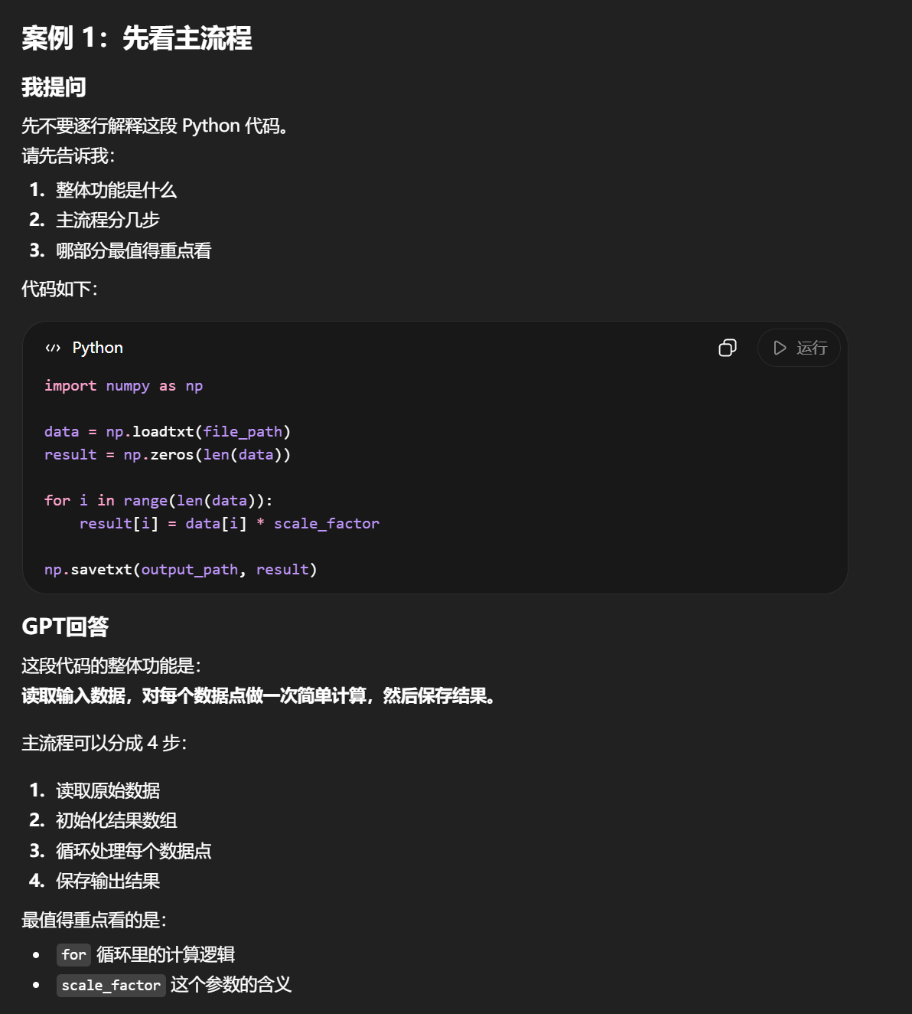
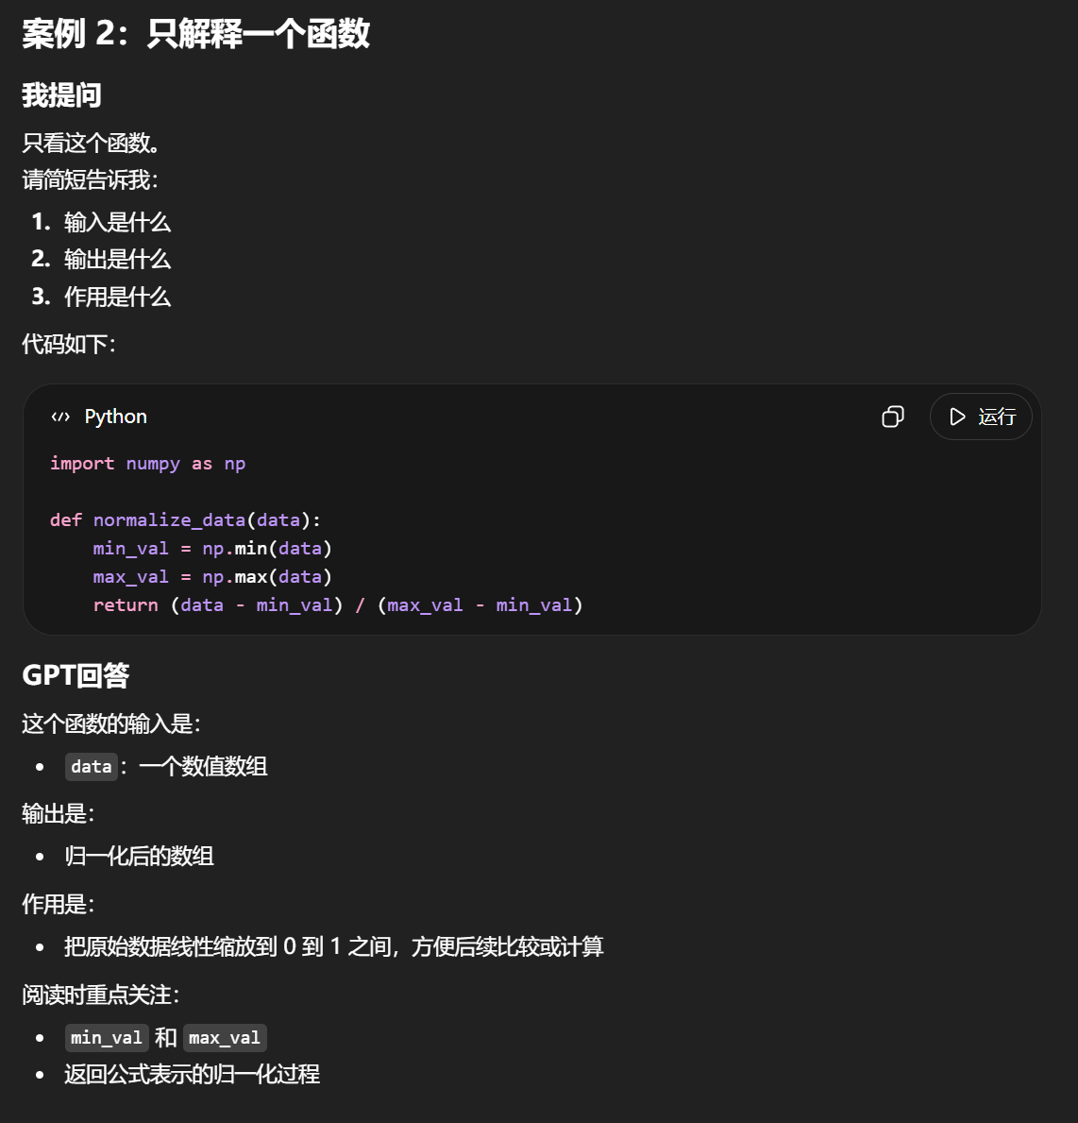

Slide 16
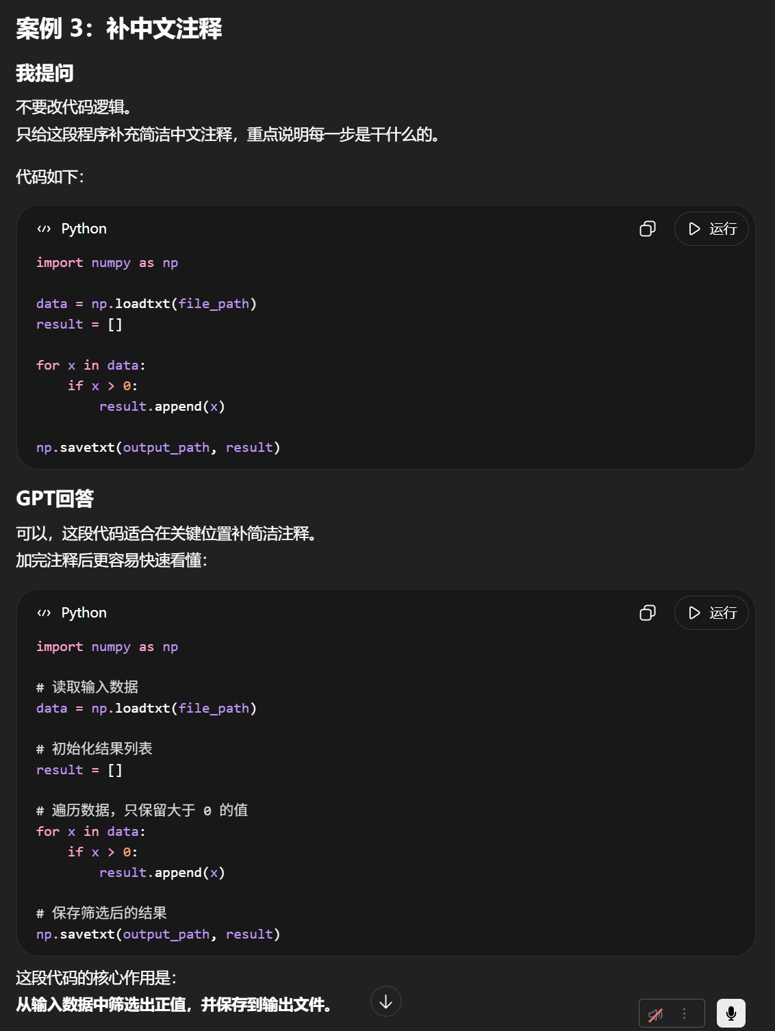
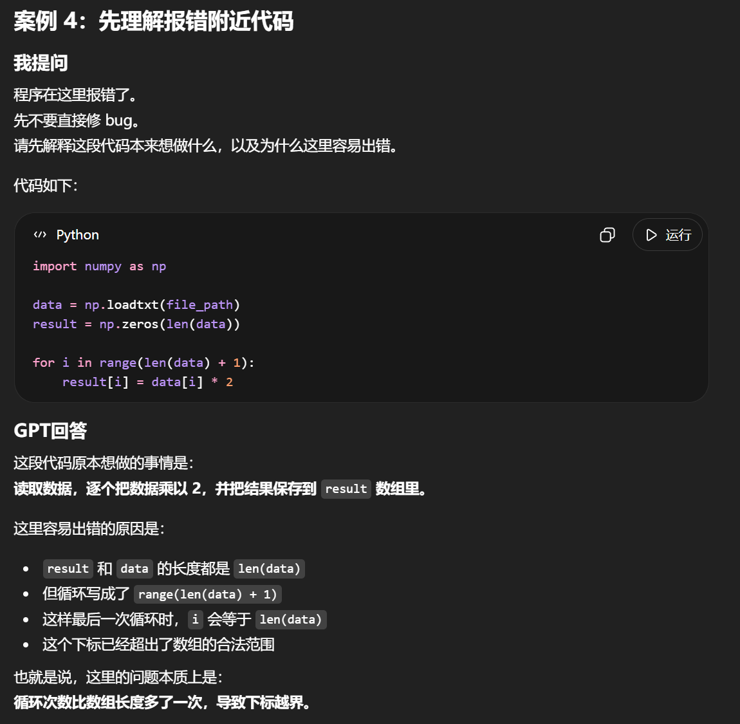

Slide 17
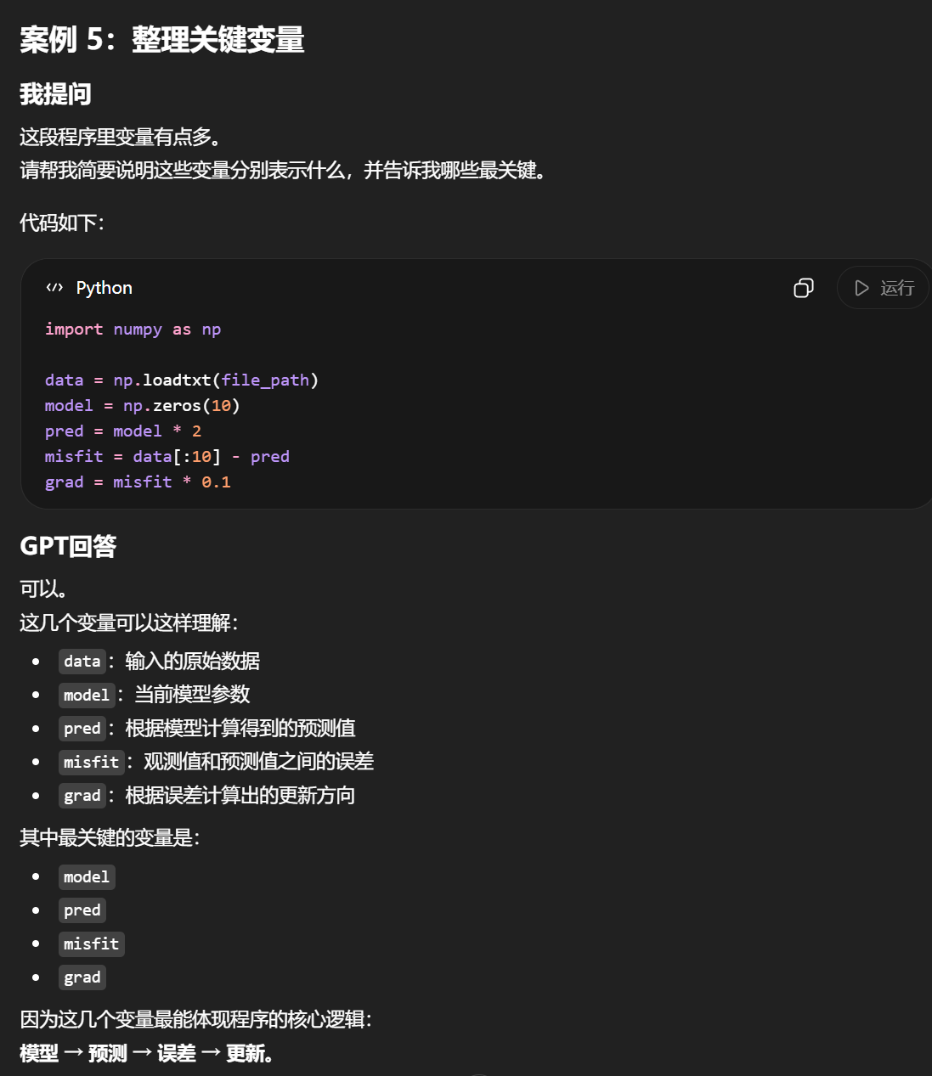
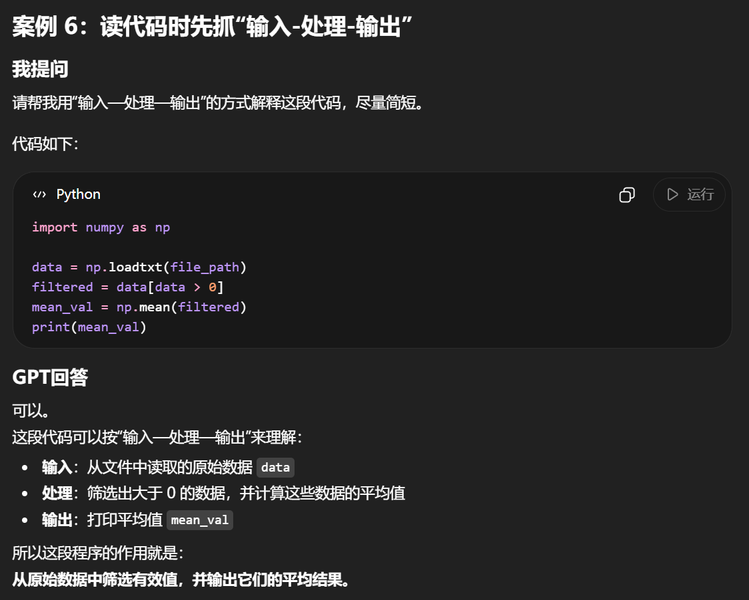

Slide 18
很实用的用法
逻辑辅助区分
指出代码中的核心逻辑和辅助代码，帮助开发者快速定位关键部分，优化代码质量。
段落功能标注
中文注释添加
标出代码中每一部分的功能，有助于更好地理解代码结构，提高阅读效率。
为代码添加中文注释，有助于国内开发者更快速地理解代码，促进团队协作。
03
02
04
执行流程解释
伪代码/流程图
通过按执行流程解释代码，逐步揭示代码的逻辑，让复杂的代码变得易于理解。
将程序代码转化为伪代码或流程图思路，为不熟悉编程的人员提供理解代码的途径。
01
05

Slide 19
如果是复杂科研代码
变量含义解释
数学公式对应
中间结果意义
对代码中出现的变量进行详细解释，阐述其含义和作用域，确保开发者能够正确理解变量的用途。
数学公式和程序对应关系解释，即解释公式如何在程序中得以实现，通过编程逻辑展示数学原理。
解释代码中每一步中间结果的物理意义，帮助开发者更好地理解代码背后的科学原理和意义。

Slide 20

调整过程可以这样向GPT提问
分段提问精解
层次递进深挖
面对GPT的泛泛解释，发现分段提问更能精准获取所需信息，从而优化解释效果。
先问整体功能，再深入局部细节，最后聚焦关键变量与函数，层层递进挖掘代码精髓。

Slide 21

注意事项
GPT解释需核验
GPT的解释虽具误导性，但未必全然准确，需自行核验老代码、跨文件及多进程/并行代码。
结合代码行解释
让GPT“结合具体代码行解释”，避免抽象概念，确保解释贴合实际，提升理解准确性。

Slide 22
达到的效果
读码速度提升
通过GPT的辅助，我们能够快速理解他人代码的逻辑与结构，大幅提升阅读速度。
接手项目高效
在接手项目或排查问题时，GPT能帮助我们迅速定位关键信息，提高解决效率。
复杂流程速解
面对复杂流程，GPT能引导我们快速形成整体认知，把握核心要点，简化理解过程。

Slide 23
03
文献收集阅读

Slide 24
常见用途
快速了解背景
总结经典问题
迅速掌握某个研究方向的历史背景、发展现状和前景展望。
帮忙总结一个主题有哪些经典问题，引导深入研究关键问题。
梳理方法发展
生成检索关键词
清晰梳理某个方法或技术的起源、演变和发展历程，展示其全貌。
根据研究需求，自动生成一系列精准的检索关键词，提高文献检索效率。

Slide 25
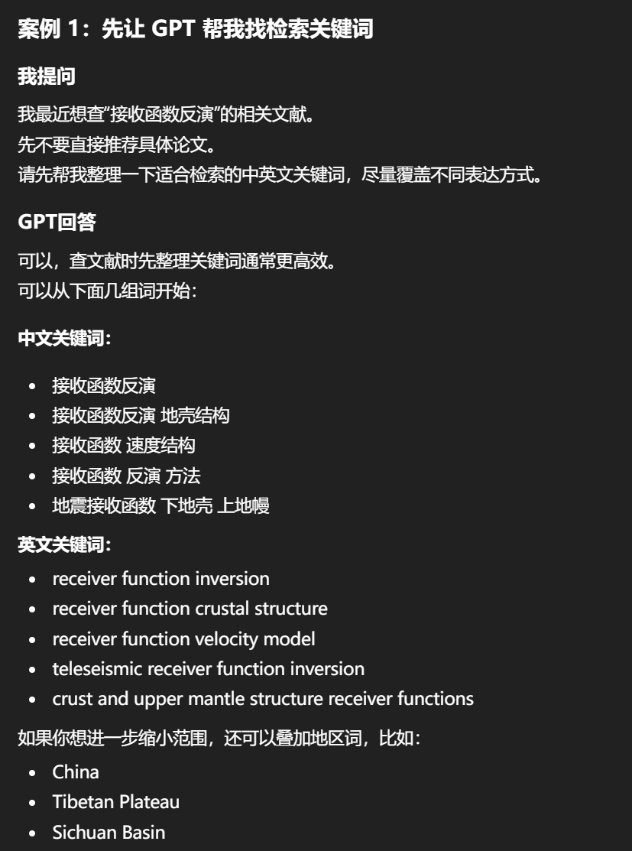
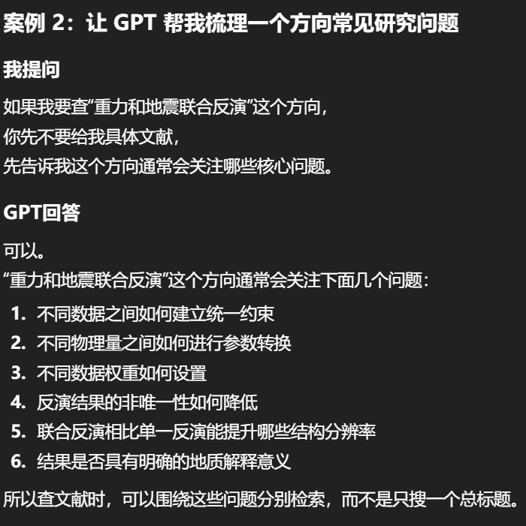

Slide 26
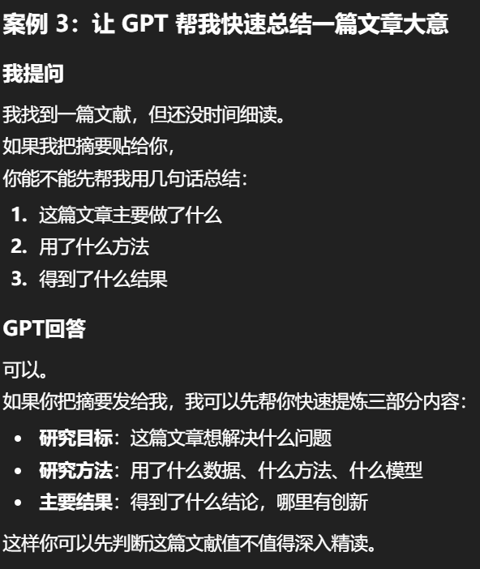
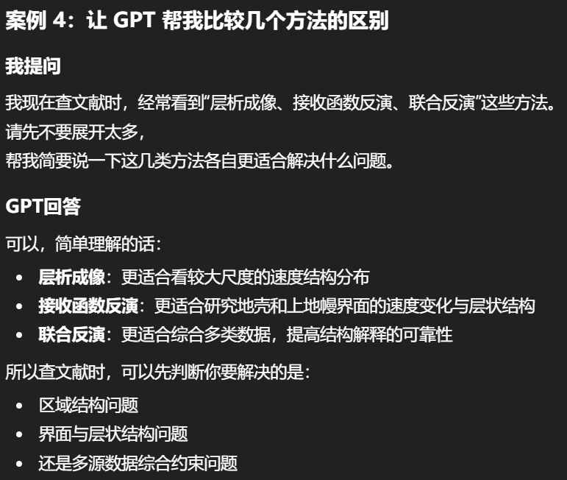

Slide 27
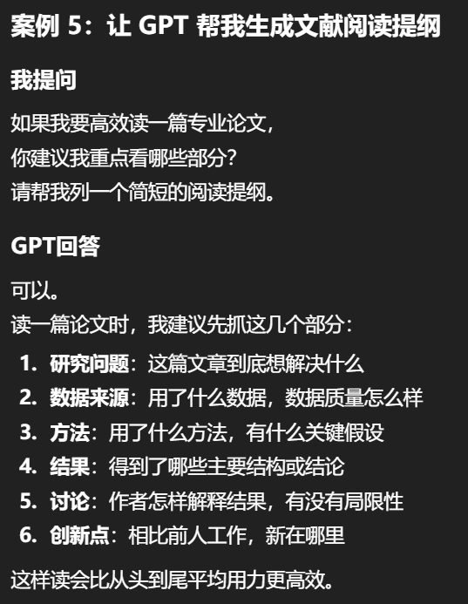
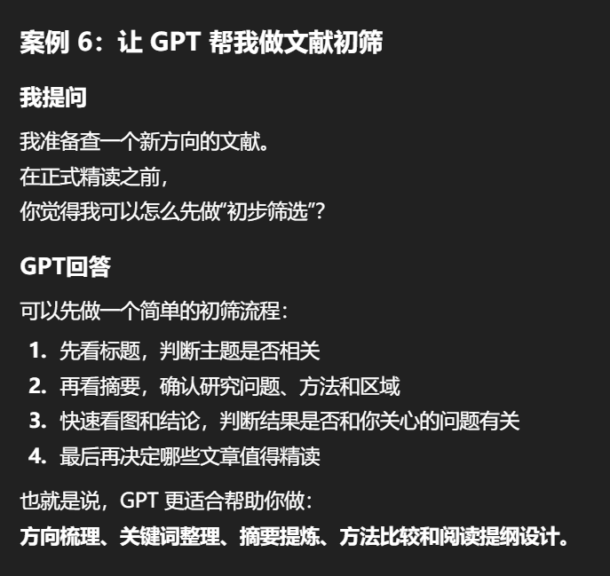

Slide 28
还可以让它做
整理摘要成表格
将多篇文献的摘要整理成表格形式，清晰呈现每篇文章的核心内容。
对比方法优缺点
详细对比不同方法的优缺点，为选择最适合的方法提供有力支持。
提炼文章核心贡献
帮忙提炼某篇文章的核心贡献，明确其在领域内的独特价值和意义。

Slide 29
调整过程可以讲
列关键词更高效
后来发现先让它帮忙列“关键词、作者、方法名、相关概念”更有效，聚焦搜索范围。
直接推荐不够精准
一开始直接问“给我推荐文献”不够精准，因为缺乏具体的搜索关键词或主题范围。
数据库检索更省时
在确定了关键词和相关信息后，再去数据库里检索更省时间，快速获取所需文献。

Slide 30
注意事项
信息核对
原文引用
文献梳理
文献作者、年份、题目等信息可能会出错，必须自己核对，确保信息的准确性。
在引用文献时，务必回到原文进行查阅，不要仅凭GPT的二手总结，以保证引用的准确性。
GPT更适合做“前期梳理”和“阅读辅助”，如生成关键词、提取关键信息等，但不是直接的文献来源。

Slide 31
达到的效果
01
02
03
快速进入新方向
针对性查文献
减少无效搜索
借助GPT的智能推荐和筛选功能，研究人员可以迅速进入一个新的研究领域。
通过GPT生成的检索关键词和摘要表格思路，研究人员可以更加有针对性地查找文献。
GPT的文献梳理功能帮助研究人员快速定位到相关文献，减少了不必要的搜索时间。

Slide 32
04
写文章

Slide 33
利用GPT辅助写论文——论文必须有创新结果，不能用AI生成
搭文章框架
改写语句
GPT可以帮忙搭建文章的框架，通过概括和组织主要内容，形成清晰的结构。
GPT能够改写语句，使表达更加流畅和自然，同时保持原文的意义和信息。
学术化表达
内容压缩与扩写
中英文润色
将口语化内容转换成学术表达，使文章更符合学术规范和标准。满足不同期刊的要求。
GPT可以帮忙压缩或扩写一段内容，使文章更加简洁或详细。
对于需要中英文润色的文章，GPT也能够提供相关的帮助。

Slide 34
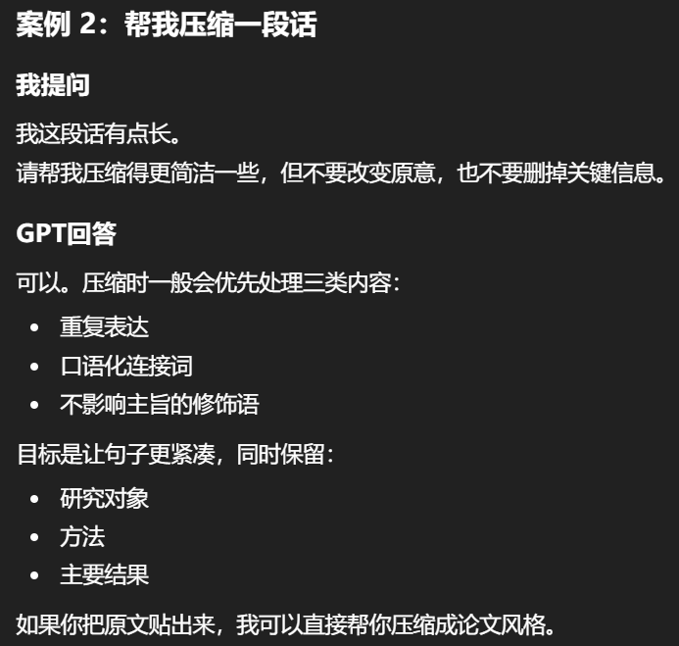
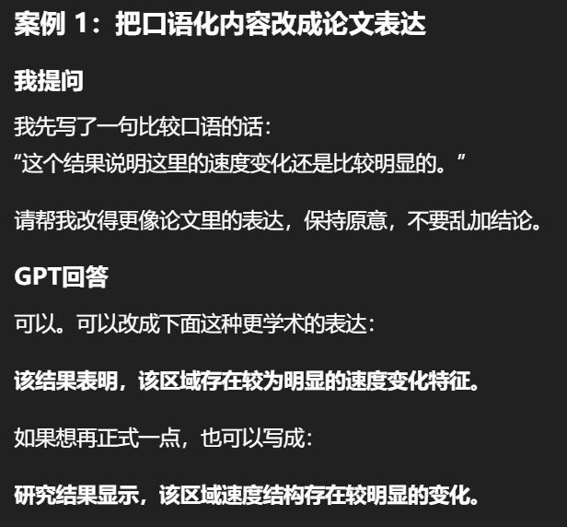

Slide 35
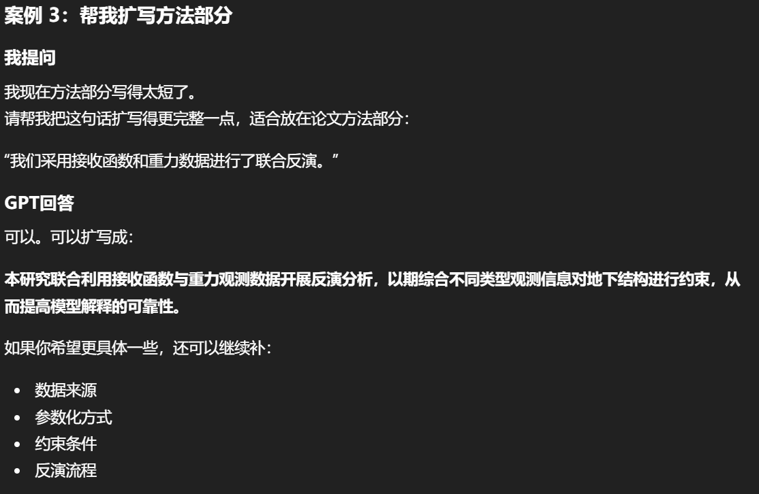

Slide 36
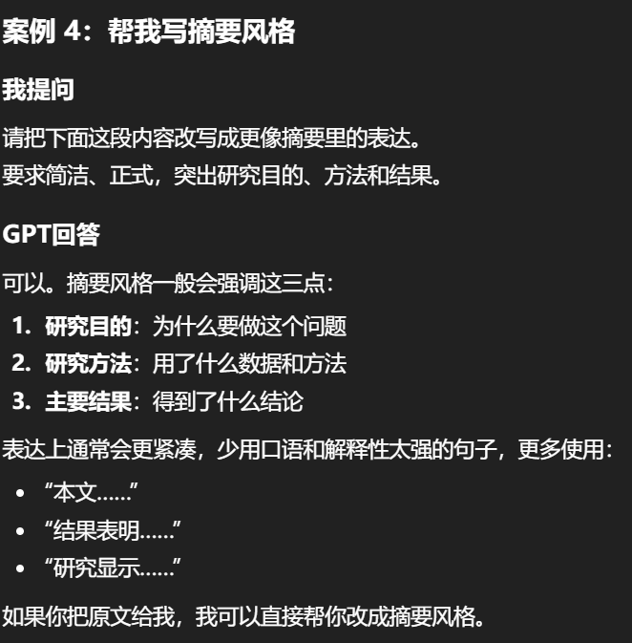
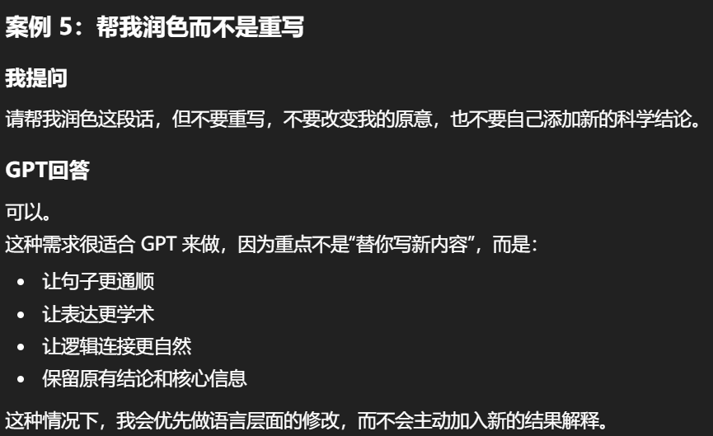

Slide 37
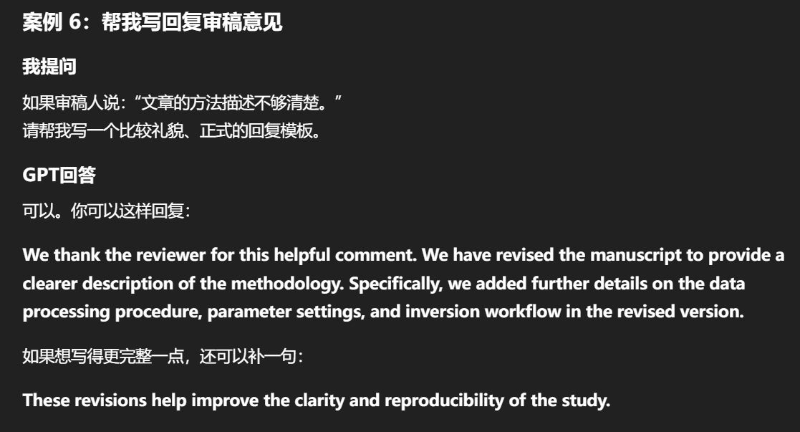

Slide 38



常用方式
自己写核心
先自行撰写文章的核心内容，确保所表达的观点和建议是准确和清晰的。
GPT整理结构
运用GPT来帮忙整理文章的结构和语言，使文章更加有条理和流畅。

Slide 39
常见场景
01
02
03
写摘要
写方法部分
写结果描述
GPT可以帮助用户快速撰写文章的摘要，概括主要内容，让读者快速了解文章核心观点。
在撰写方法部分时，GPT可以帮助用户整理和呈现研究方法、数据来源及数据处理方式。
对于研究结果的描述，GPT可以帮助用户清晰、准确地呈现数据分析和结论。
写审稿意见回复
写邮件
在回复审稿意见时，GPT可以帮助用户整理审稿人的意见和建议，并给出相应的答复。
在撰写邮件时，GPT可以帮助用户整理思路、构建合适的表达方式，并给出相应的写作建议。
04
05

Slide 40
注意事项
写作速度提升
表达规范顺畅
使用GPT作为语言助手确实可以显著提高写作速度，尤其在需要快速整理和表达观点时。
经过GPT的润色和修改后的文章表达更加流畅、规范，能够更有效地传达作者的观点和意图。
思路拓展卡壳时
在卡壳时能帮你打开思路；提供不同的表达方式和观点，激发作者的灵感和创造力。

Slide 41
重点注意——AI只是辅助，创新结果必须原创
内容准确性
GPT很容易把话写得很顺，但可能加入你没说过的内容，因此在使用时需要谨慎。
结论与数据解释
科学结论、数据解释和因果关系等关键内容必须自己把关，确保准确性和可靠性。
语言助手
最好把GPT当作一个语言助手来使用，协助你进行写作和润色；不要完全依赖它来做出学术判断。

Slide 42

THANKS

Slide 43
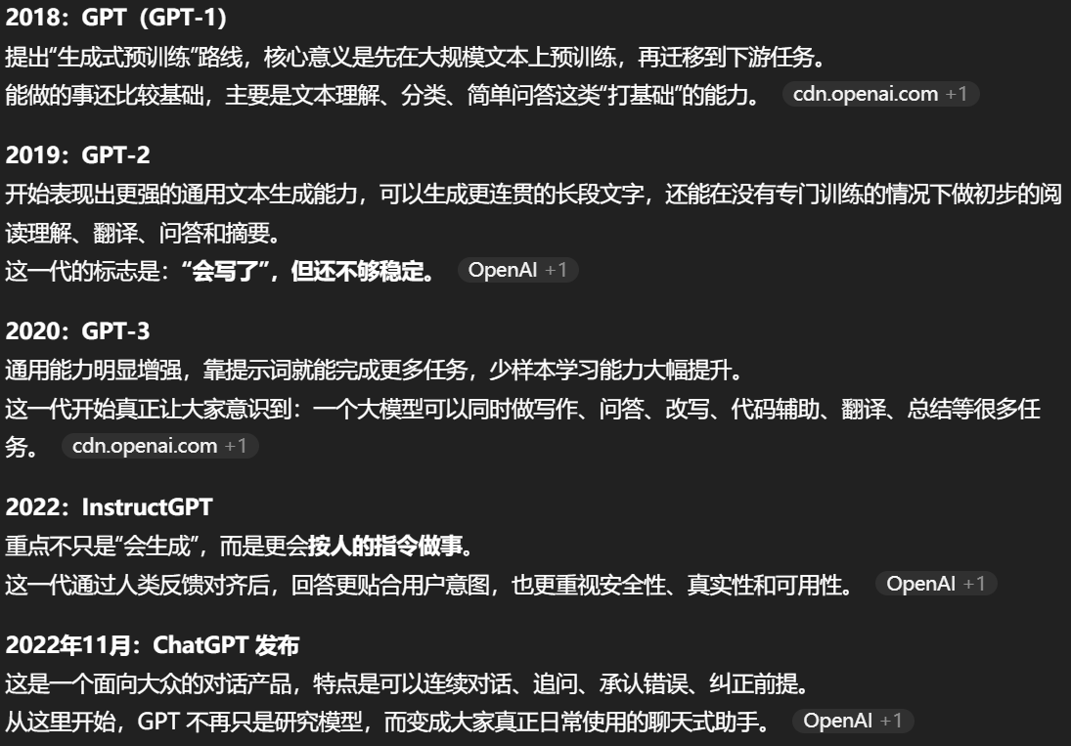

Slide 44
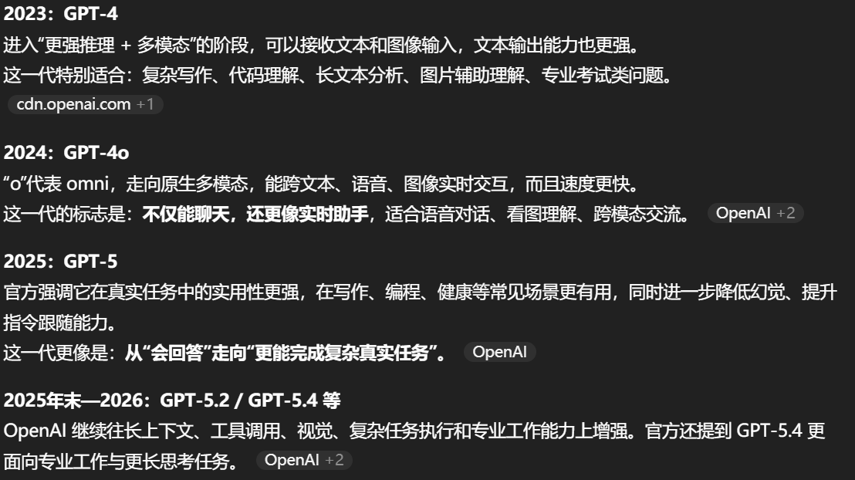

Slide 45
